Slide 1
情報基礎A
第1回
徳山 豪
東北大学情報科学研究科
システム情報科学専攻
情報システム評価学分野
Notes:
1

Slide 2
スタッフ
担当教員
  徳山 豪 （とくやま たけし）
    情報科学研究科 教授
    E-mail : tokuyama@dais.is.tohoku.ac.jp
    URL :
探してください

Slide 3
スタッフ続き
TA（ティーチングアシスタント）
  余 翔
    情報科学研究科 博士課程２年
  山川 英晃
    情報科学研究科 修士課程2年
  大堀 優
    情報科学研究科 修士課程1年
  五町 啓史
    情報科学研究科 修士課程1年

Slide 4
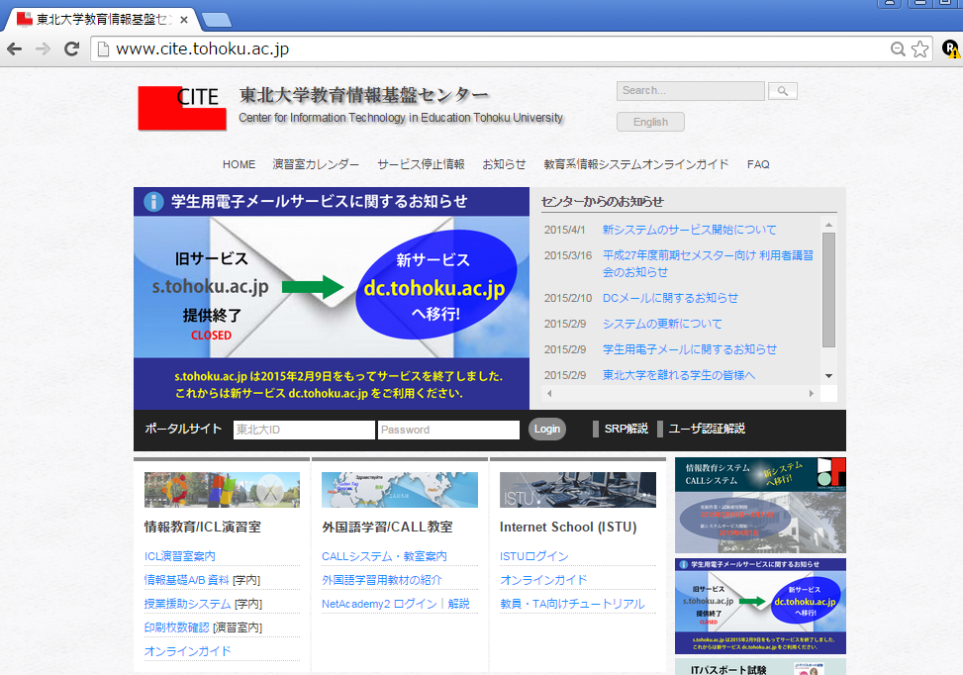
参考書と資料
参考書
  東北大生のための教育系情報システムオンラインガイド
  講義ノート
  http://www.cite.tohoku.ac.jp/icl/kiso.html
配布講義資料
  私のWEBに随時アップします。
注意！
印刷可能枚数は２００枚／年

Slide 5
情報基礎Aの目的・目標
講義の目的
  情報の科学と技術からのアプローチにより, 大学生としての基本的なアカデミック・スキルを獲得するとともに, 情報社会の責任ある市民としてのソーシャル・スキルを獲得する
到達目標
  情報技術を活用した基本的な知的生産活動が可能になること
  コンピュータサイエンスの手法による論理的思考と問題解決ができるようになること
  情報社会の一員として責任を自覚し, 情報の科学・技術と人間との関係に問題を発見できるようになること

Slide 6
情報基礎 A 講義概要
情報技術や情報科学に関する基礎体力の習得
問題解決の技術
数学的な解決方法の構築
目的
情報処理
情報活用
情報倫理
情報の可視化
文書や Web によるプレゼンテーション
ネットワーク社会における倫理
情報関係の法律・知的財産権
(セキュリティに関する知識)
情報の原理的事項
計算機やネットワークシステムに関する基礎知識
情報の科学的な理解
6

Slide 7
情報基礎Aで学ぶ事
情報社会を支える科学技術についての教養知識
コンピュータに関する基礎技術である文書作成やプログラミングの実習
情報の取得、利用、提示(インターネット）
情報社会のマナーの習得
上記を学ぶために最低限の計算機の利用法を習得する (本日のテーマ）

Slide 8
講義予定
システム利用説明 (今回）
情報の歴史と基礎 (１回）
情報倫理
  情報倫理に関するレポート作成(文書作成演習含む）
EXCELを使った表計算ソフト演習
情報科学への招待：アルゴリズムと問題解決
EXCEL VBAを用いたプログラミングとデータ統計

Slide 9
成績評価について
実習が主体の講義のため毎回の授業に必ず出席し，出されたレポートを毎回提出することが基本
成績評価
  レポートと出席状況
  レポート提出について
    締切厳守
    未提出レポートは減点する
    レポート未提出が3回以上の場合は原則として単位不可とする
    特別な事情がある場合は相談すること
  出席について
    3回以上欠席の場合は原則として単位不可とする
      2回まで欠席しても良いとの意味ではないので注意
    病欠の場合は証明する書類を持参の上、必ず相談すること
    部活等による公欠の場合証明する事前に持参の上、必ず事前に相談すること

Slide 10
情報教育システムについて

Slide 11
学内の計算機の利用
通常のパソコンと違う
  本講義はパソコン教室ではない
  倫理と責任感を持って利用すること
LINUXという基本システム(Operations System）
  コマンド(命令文）による制御
  メリット１： セキュリティーが高い
  メリット２： システムを「見る」｢触る」ことができる
WINDOWSという基本システム
  アイコンとマウスクリックによる制御
  使いやすい便利なソフトウエア
  パソコンとほぼ同じに利用できる

Slide 12
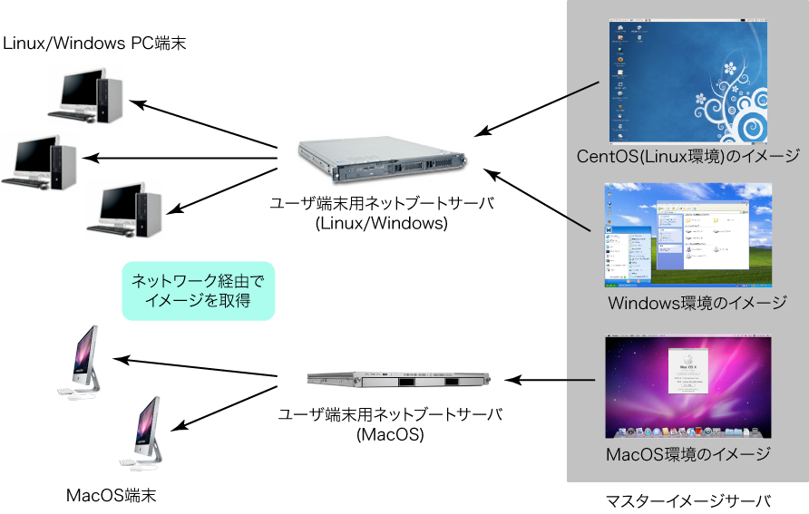
ICL情報教育システム
ネットワークブート方式
情報教育システムの利用者用端末は, 通常のパーソナルコンピュータ (PC) とほぼ同等のものだが, 端末の起動について特徴がる
・端末はネットワーク経由で, 起動に必要なOS環境のイメージを取得することで起動する
・毎回同じマシンを使わなくても良い

Slide 13
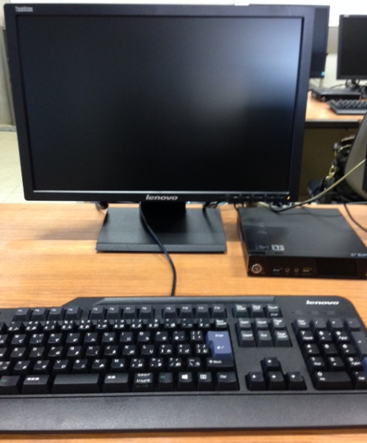
端末の起動
ディスプレイ電源スイッチ
パソコン本体電源スイッチ

Slide 14
ログインとログアウト
計算機端末や各種情報サービスを利用するときおよび利用を終了するときにログイン, ログアウトと呼ばれる操作
ログイン(login)
  システムの利用を開始するにあたって自分が正規に認められたユーザであることの認証を受ける手続き
ログアウト(logout)
  システムの利用を終了するための手続き

Slide 15
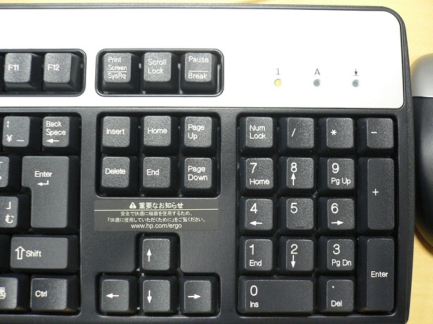
ログイン(login)
電源を入れる （端末とディスプレイ)
マウスとキーボードの確認
  Enter、スペース、Shift、Backspaceなど
  テンキーを使用可にする
ランプが点いている
ことを確認
点いてない場合は
「Num Lock」キーを押す

Slide 16
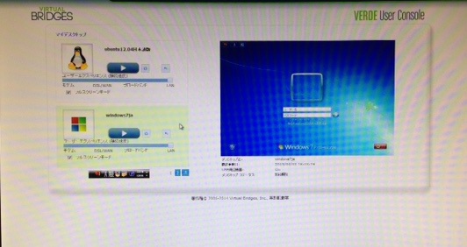
OS（Operating System）を選択
  Windows 又はLinuxを選択
    本講義ではWindows
ユーザIDとパスワードの入力
  大文字と小文字を間違えないように
  パスワードは入力中に表示されない
  失敗しても慌てないでよろしい

Slide 17
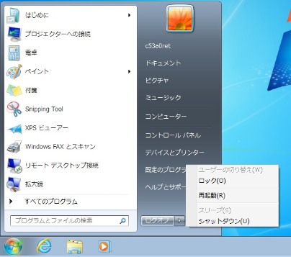
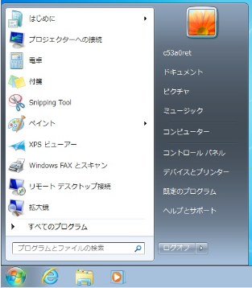
ログアウト（logout） ：Windows
左下のスタートボタンをクリックし, 「ログオフ」をクリックする.
「シャットダウン」は選択しない
OSの選択画面に戻ったら, 電源ボタンを長押しする.
＊注意＊
「シャットダウン」は選択しない
ログオフ

Slide 18
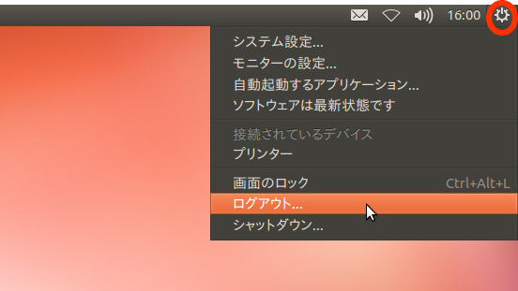
ログアウト（logout） ：Linux
右上のアイコン(赤丸)をクリックし, 「ログアウト」をクリックする
「シャットダウン」は選択しない
OSの選択画面に戻ったら, 電源ボタンを長押しする.
ログアウト

Slide 19
ユーザ認証
認証情報
項目 | 東北大ID認証 | 学籍番号ID認証
ユーザID | 東北大ID | 学籍番号ID
パスワード | 共通パスワード
システム | 学内から | 学外から
統合電子認証システム （共通パスワードの変更） | 東北大ID認証 | ×
SRP （SRP認証用ワンタイムパスワード生成キーの変更） | 東北大ID認証 | ×
ICL演習室 | 学籍番号ID認証 | ×
教務情報システム | 学籍番号ID認証 | ×
成績照会 | 東北大ID認証 | SRP認証
学生用メール | 学籍番号ID認証 | SRP認証
東北大学ポータルサイト | 東北大ID認証 | SRP認証

Slide 20
ICL演習室 ユーザIDと初期パスワード
ユーザID：システム管理者が割り当てる利用者番号
  学生証番号を基本に設定
パスワード： 共通パスワード
ユーザが作る認証
初期パスワード： 管理者が用意する
  初期の共通パスワードを使う
  初期の共通パスワードがわからない人は
    別紙プリントを参照して計算する
  後に変更する(必ず変更する事）
  パスワードは絶対に忘れないこと

Slide 21
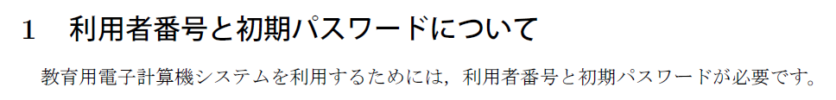
（例）
学籍番号： B5JB1234
名前： 徳山（トクヤマ）
生年月日： 1997年1月1日
出身高校所在地： 宮城
利用者番号は [b5jb1234]

Slide 22
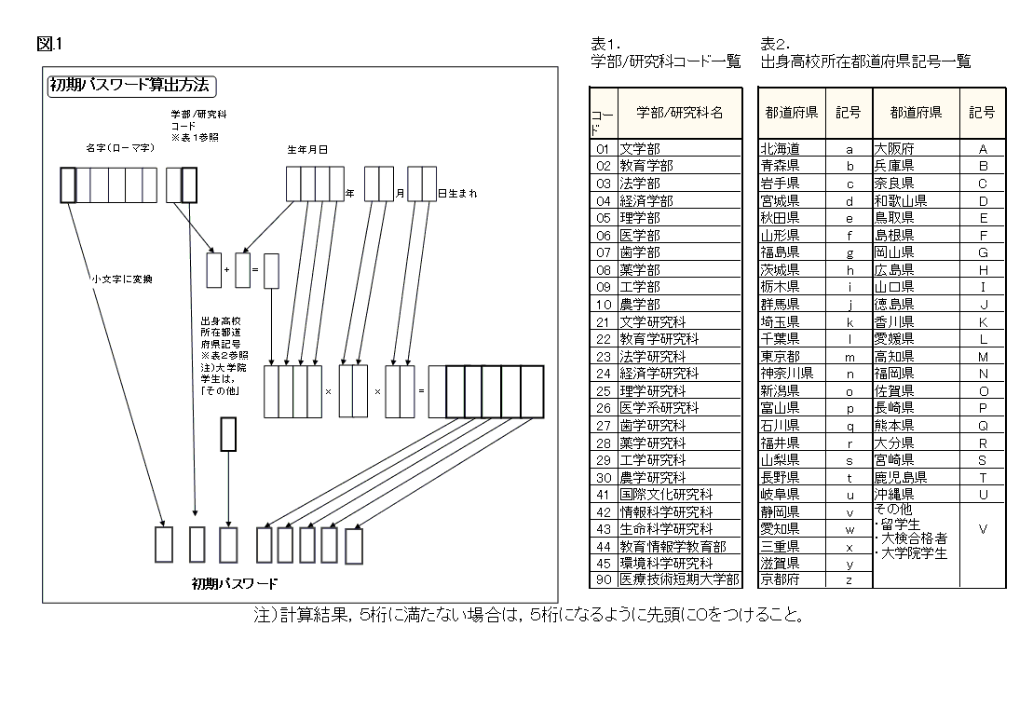
初期パスワードの算出
（例）
学籍番号： B5JB1234
名前： 徳山（トクヤマ）
生年月日： 1997年1月1日
出身高校所在地： 宮城

Slide 23
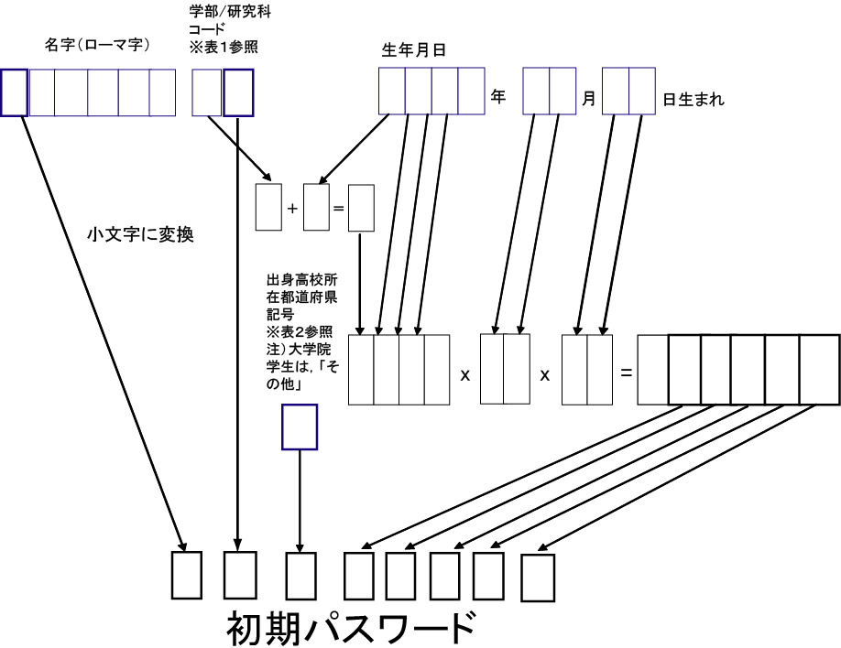
初期パスワードの算出
（例）
（例）
生年月日： 1996年1月1日
出身高校所在地： 宮城
学籍番号： B4JB1234
名前： 徳山（トクヤマ）
生年月日： 1997年1月1日
出身高校所在地： 宮城
学籍番号： B5JB1234
名前： 徳山（トクヤマ）
表１．学部/研究科コード一覧
t o k u y a
0 1
0
t
1
23

Slide 24
初期パスワードの算出
（例）
（例）
生年月日： 1995年1月1日
出身高校所在地： 宮城
学籍番号： B3JB1234
名前： 徳山（トクヤマ）
生年月日： 1997年1月1日
出身高校所在地： 宮城
学籍番号： B5JB1234
名前： 徳山（トクヤマ）
表２．出身高校所在都道府県記号一覧
t o k u y a
0 1
1
9
9
7
0
1
0
1
0
1
1
9
9
7
0
1
0
1
0
0
1
9
9
7
d
t
1
d
0
1
9
9
7
宮城県：小文字d
24

Slide 25
共通パスワード変更

Slide 26
共通パスワード初期値の変更
簡単な個人情報が入手できれば, 他人でも容易に
生成できるので, 初期パスワードのまま放置する
のは非常に危険.
本人にとって忘れ難く, かつ他人から容易に
推測されなさそうなパスワードに変更する！

Slide 27
共通パスワード変更
インターネットブラウザで
  統合認証システムをクリック
  画面の指示に従う
パスワード：英語＋数字（記号も可だが制限あり）
人からはわからないもの、自分では覚えやすいもの
  メモしてもいいが、メモを管理するように
他人に教えるのは厳禁
  発覚した場合は単位は不可になることを覚悟

Slide 28
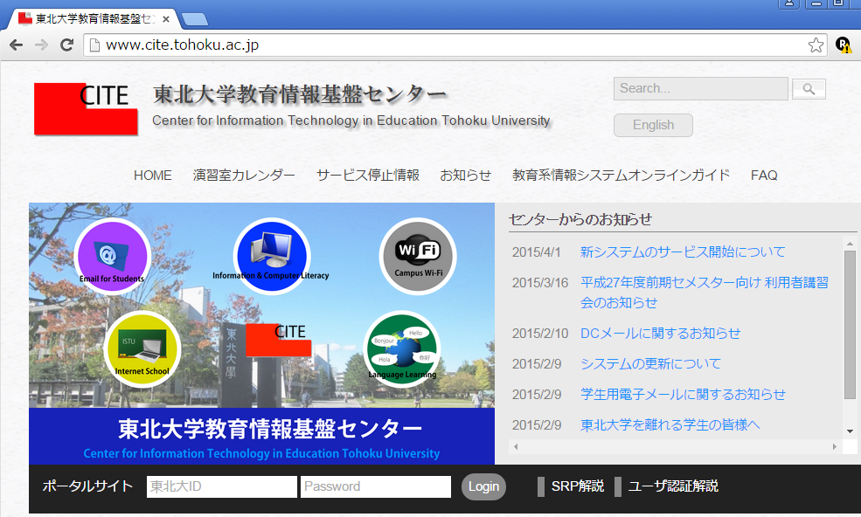
共通パスワードの変更
共通パスワードを初期値のまま放置することは大変危険
  初期共通パスワードは各ユーザの個人情報を基にして一定のルールで生成される英数字列なので他人に漏洩する可能性あり
共通パスワード変更サイト
  東北大学教育情報基盤センターの「ポータルサイト」

Slide 29
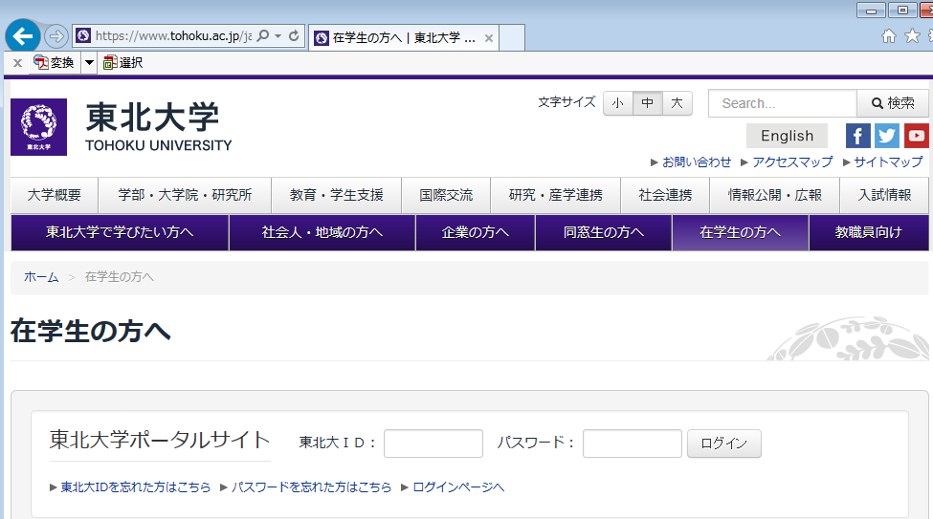
共通パスワードの変更
共通パスワード変更サイト（続き）
  東北大学ウェーブページの「在学生の方へ」「ポータルサイト」
  統合電子認証システム

Slide 30
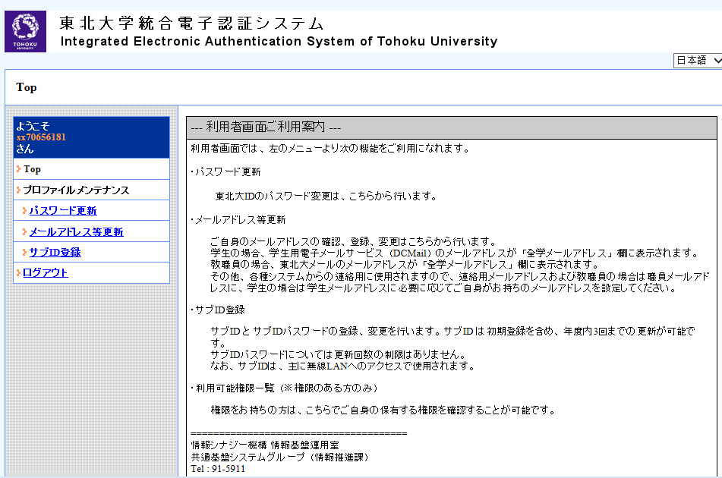
共通パスワードの変更
統合電子認証システムのログイン画面
  [東北大ID]の箇所に、東北大ID（半角英数字１０桁）を入力
  [パスワード]の箇所に、東北大IDのパスワードを入力
  [ログイン]のボタンをクリック

Slide 31
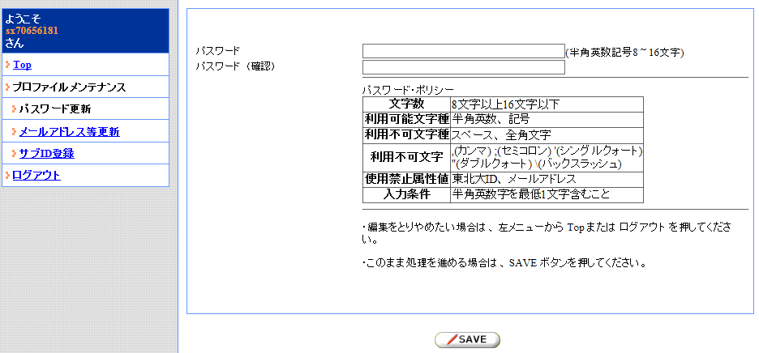
パスワード変更

Slide 32
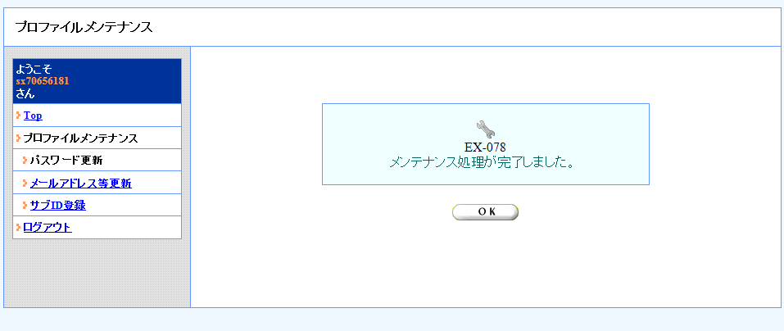
パスワード変更

Slide 33
パスワード管理について
変更後のパスワードは各自の秘密情報として厳重に管理してください
自己責任で管理
認証情報を忘れ得たときは
  東北大IDおよび共通パスワードを忘れた場合は所属学部の教務担当係で問い合わせる
    学生証による本人確認の上、東北大IDの確認と初期パスワードへのリセットが可能

Slide 34
SRP

Slide 35
SRP（Secure Reverse Proxy）とは？
インターネットから
本学情報サービスをより安全に利用可能
  SRP経由に接続を限定することによる内部サーバの保護
  ワンタイムパスワード認証導入によるユーザ認証強化
ポータルサイト（学内関係者向け入口）機能の提供
  学内の主要情報サイトのリンク集
  シングルサインオン（SSO）の実現

Slide 36
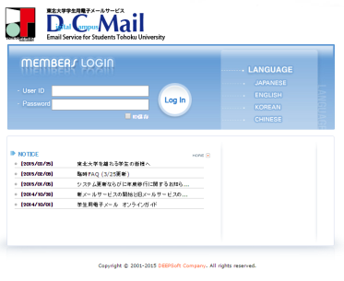
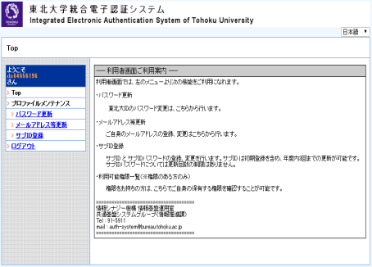
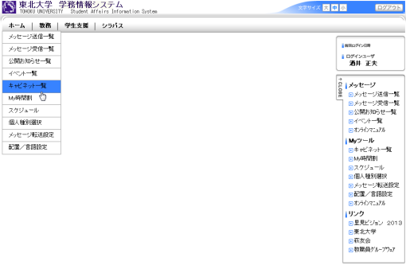
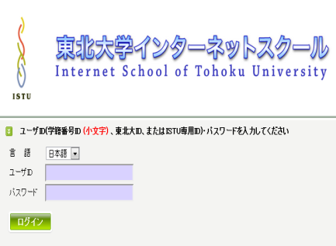
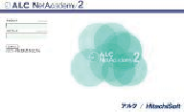
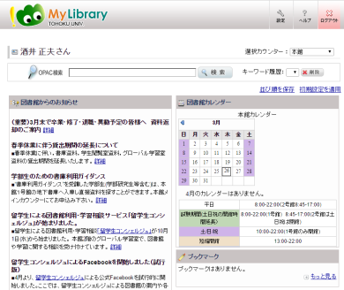
インターネットからの利用時に
SRP経由が求められる学生向け情報サービス
ＤＣメール
（ウェブメール）
統合電子認証
システム
学務情報システム
授業管理システム
ISTU
英語/中国語/日本語のＷｅｂ教材
ALC NetAcademy2
図書館サービス
MyLibrary
東北大ID認証を用いる全ての情報サービスが対象

Slide 37
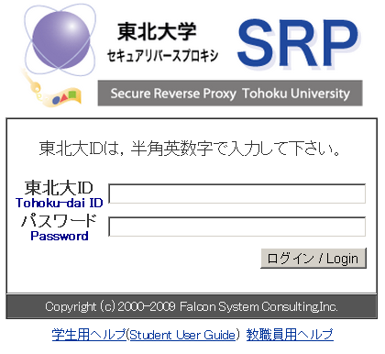


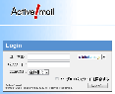

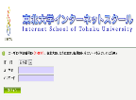

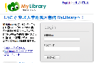
SRPの利用方法Ⅰ（個々のサービスに直接接続する場合）
インターネット
学内LAN
①自宅などから
学内情報サービスに接続
SRPサーバ
②SRP認証用ページに自動転送
（＊SRPの解説ページを中継する場合あり）
学内情報サービス
クライアント

Slide 38
SRPの利用方法Ⅰ（個々のサービスに直接接続する場合）
インターネット
学内LAN
①自宅などから
学内情報サービスに接続
SRPサーバ
②SRP認証用ページに自動転送
認証成功！
（＊SRPの解説ページを中継する場合あり）
③SRP認証（後述）に成功
④目的のサービスの画面を表示
学内情報サービス
クライアント

Slide 39
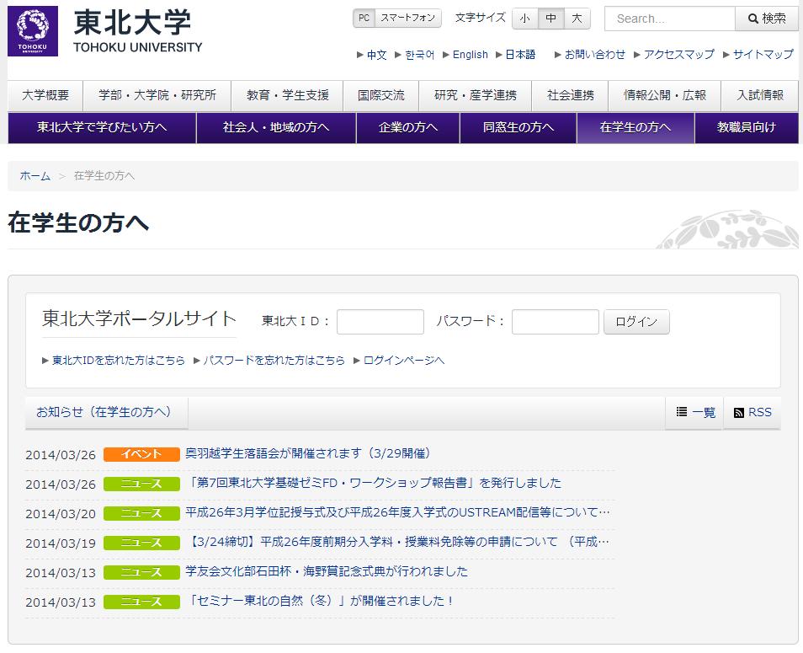
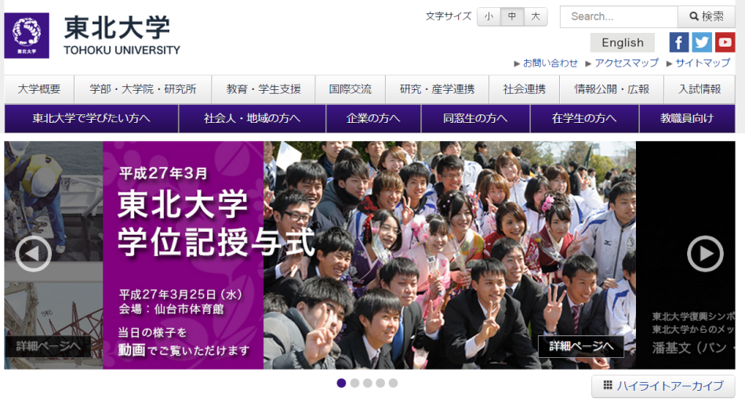
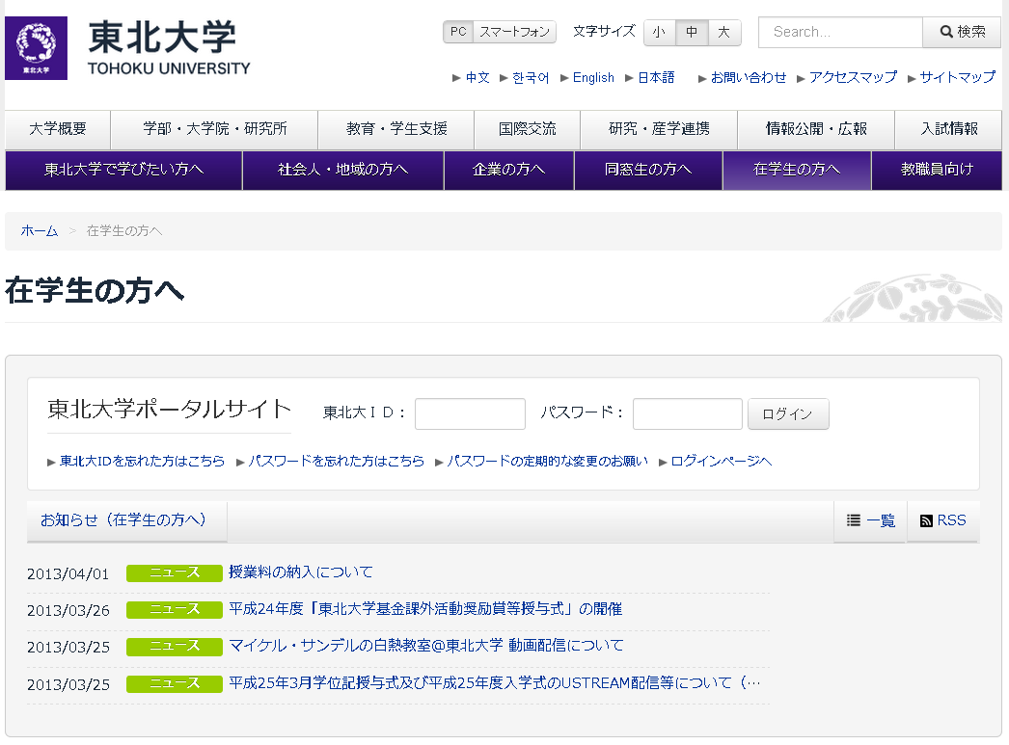
SRPの利用方法Ⅱ（ポータルサイトを経由する場合）
①東北大学トップページにおいて
「在学生向け」（または「教職員向け」）
をクリック
② リンク集ページ上部の
ＳＲＰ認証用バナーより
ログイン
ここをクリック
http://www.tohoku.ac.jp/japanese/ （2015年3月26日に接続）

Slide 40
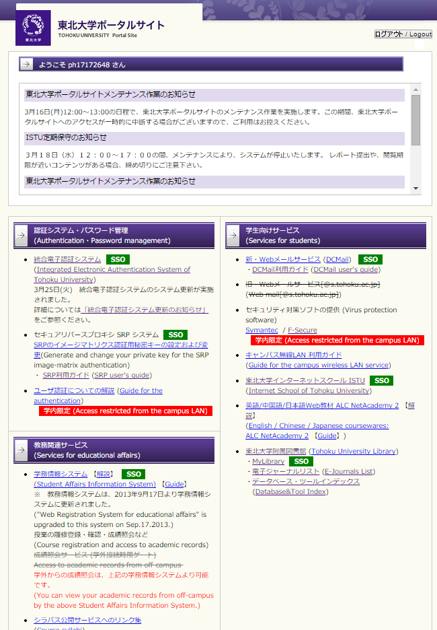
SRPの利用方法Ⅱ（ポータルサイトを経由する場合）
③SRP認証（後述）成功後にポータルサイトのページを表示
本学の主要な情報サービスへのリンク集を表示。
（学生／教員／職員のユーザ種別で異なる）
があるリンク先は
シングルサインオン対応
ここから所望の
個々のサービスに移動可能
SSO
本学情報サービスの
インターネットからの利用は
ポータルサイト経由を推奨
東北大学ポータルサイト（学生用）のトップページ
（2014年9月22日に接続）

Slide 41
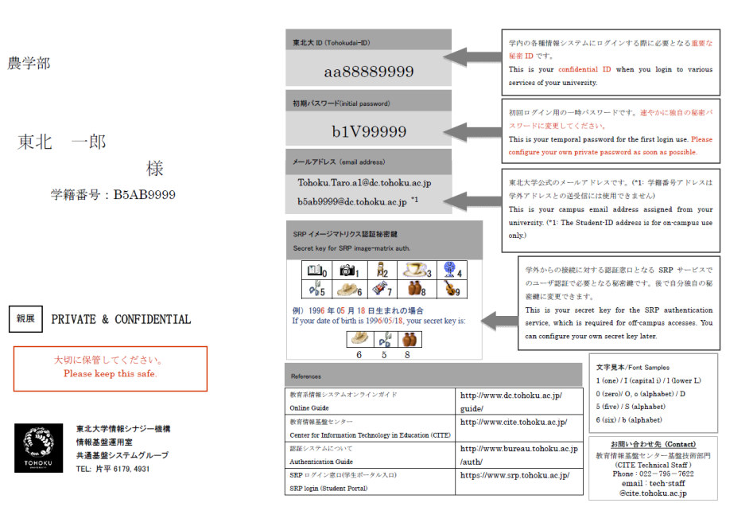
SRP認証とは?
圧着ハガキで通知
イメージマトリックスの初期値
学内LANからの接続時はこれで認証完了

Slide 42
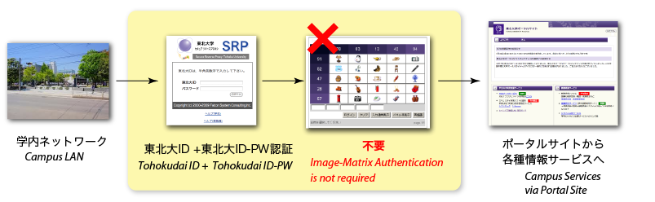
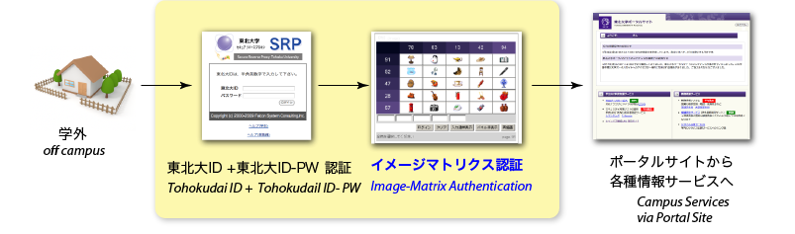
SRP認証の流れ
学内からのアクセス
学外からのアクセス（イメージマトリックス認証）

Slide 43
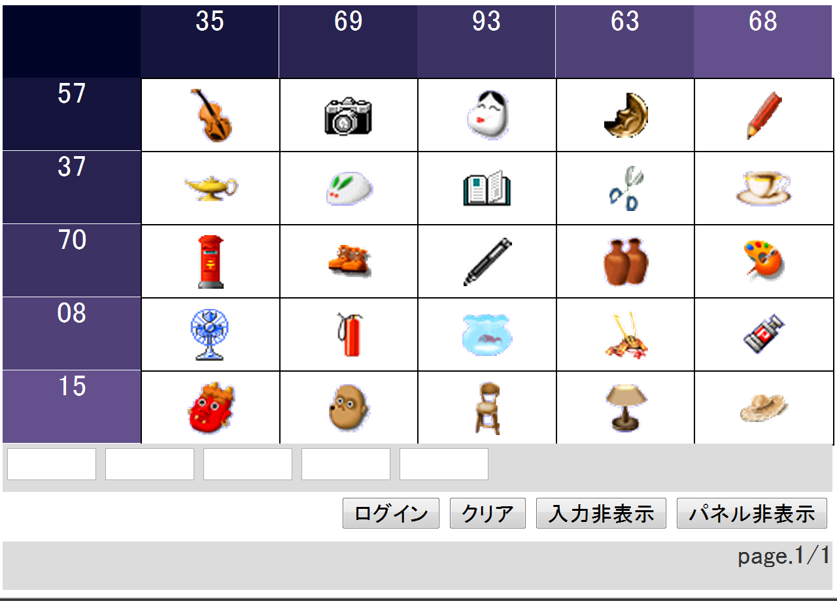



学外からのアクセス
イメージマトリックス認証
事前登録済みのワンタイムパスワード生成キー（3つの絵柄とその順序）に従い
３つの絵柄を正しい順序で選択する。
① クリック
直接
キー入力
でも可
０８９３
例
ワンタイムパスワード生成キーが の場合

Slide 44
学外からのアクセス
イメージマトリックス認証
事前登録済みのワンタイムパスワード生成キー（3つの絵柄とその順序）に従い
３つの絵柄を正しい順序で選択する。
② クリック
０８９３
7 0 3 5
例
ワンタイムパスワード生成キーが の場合

Slide 45
学外からのアクセス
イメージマトリックス認証
事前登録済みのワンタイムパスワード生成キー（3つの絵柄とその順序）に従い
３つの絵柄を正しい順序で選択する。
③ クリック
０８９３
7 0 3 5
3 7 6 9
例
ワンタイムパスワード生成キーが の場合

Slide 46
学外からのアクセス
イメージマトリックス認証
事前登録済みのワンタイムパスワード生成キー（3つの絵柄とその順序）に従い
３つの絵柄を正しい順序で選択する。
④ クリック
０８９３
7 0 3 5
3 7 6 9
認証
完了
例
ワンタイムパスワード生成キーが の場合

Slide 47
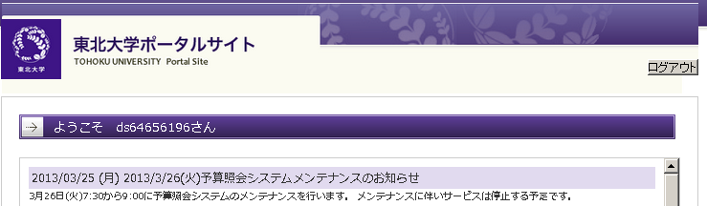

最後に必ず「ログアウト」
クリック

Slide 48
その他

Slide 49
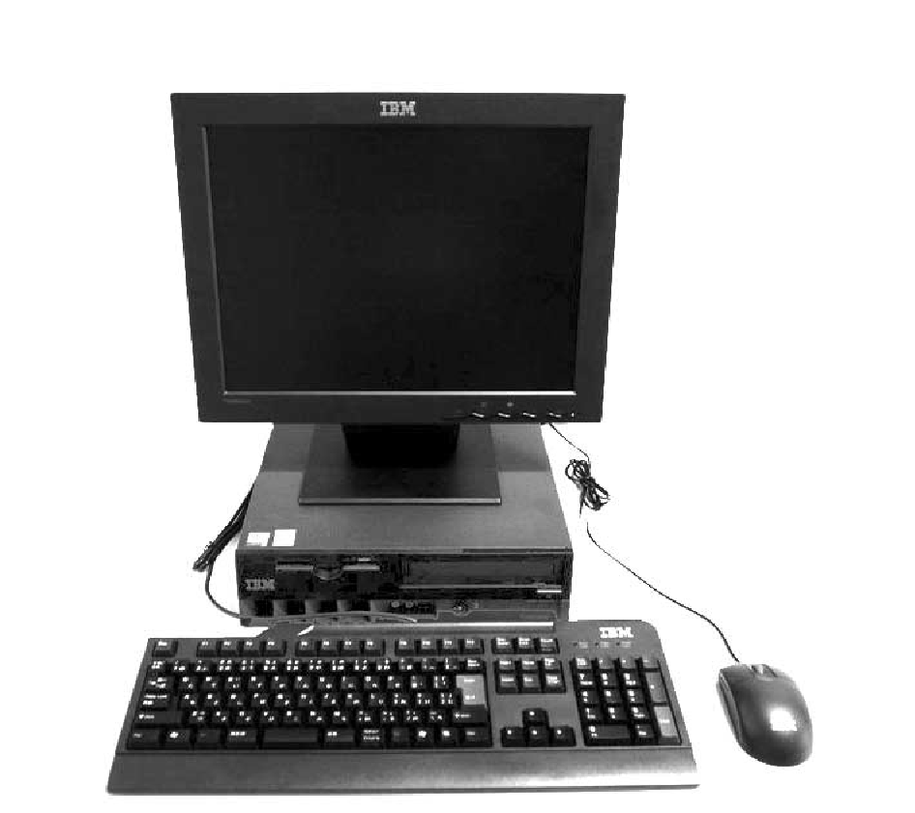

マルチメディア教育研究棟 １階平面図
開放時間 8:30～17:50
MacOS端末
20台
開放時間 8:30～17:50
Linux/Windows端末
162台
ICL
演習室
4
ICL
演習室3
ICL演習室１
現在地
ICL演習室2
エントランスホール
情報科目相談室
開放時間 8:30～20:45
Linux/Windows端末
32台
開放時間 8:30～20:45
Linux/Windows端末
162台
49

Slide 50
実習室利用について
実習室の利用
講義中でない実習室は自習に使うことができ
ます. (実習室開放時間帯に注意)
テクニカルアシスタント (TechA)
情報科目相談室 に常駐しており,利用者の相談に応じています.
情報掲示板
（プラズマディスプレイ）
マルチメディア教育研究棟 １階平面図
ICL
演習室
4
ICL
演習室3
ICL演習室１
ICL演習室2
エントランスホール
情報科目相談室

Slide 51
その他
法令の遵守とセキュリティへの配慮
計算機環境上においても
法令を遵守することが当然求められます！
不正アクセス禁止法
第3条1 何人も, 不正アクセス行為をしてはならない.
第4条(要約) 何人も, 不正アクセス行為を助長または幇助する行為
をしてはならない.
第8条 次の各号の一に該当した者は, 1年以下の懲役または50万円
以下の罰金に処する.
1. 第3条第1項の規定に違反した者.

Slide 52
その他
法令の遵守とセキュリティへの配慮
計算機環境上においても
法令を遵守することが当然求められます！
刑法
第161条2 電磁的記録不正作出及び供用の罪・未遂罪
5年以下の懲役 または 50万円以下の罰金
10年以下の懲役 または 100万円以下の罰金 (公的記録の場合)
第234条2 電子計算機損壊等業務妨害罪・未遂罪
5年以下の懲役 または 100万円以下の罰金
第234条2 電子計算機使用詐欺罪
10年以下の懲役

